Slide 1

概率论与数理统计
2011-2012-2

Slide 2


第一章 概率论的基本概念
随机试验
样本空间、随机事件
频率与概率
等可能概型
条件概率
独立性
<number> / 34

Slide 3
本章要点
关键词
随机试验、样本空间、事件、频率、概率、
条件概率、独立
需要掌握
    事件的关系与运算
    概率与条件概率的计算
    乘法公式、全概率公式、贝叶斯公式
    独立性的证明与运用

Slide 4
古典
概型
随 机 事 件
概 率
随机
现象
复
合
事
件
基
本
事
件
必
然
事
件
不可能事件
对
立
事
件
定
义
性
质
几何
概率
随机
试验
条件
概率
乘法
定理
事件的
独立性
事件的关系和运算
全概率公式与贝叶斯公式

Slide 5
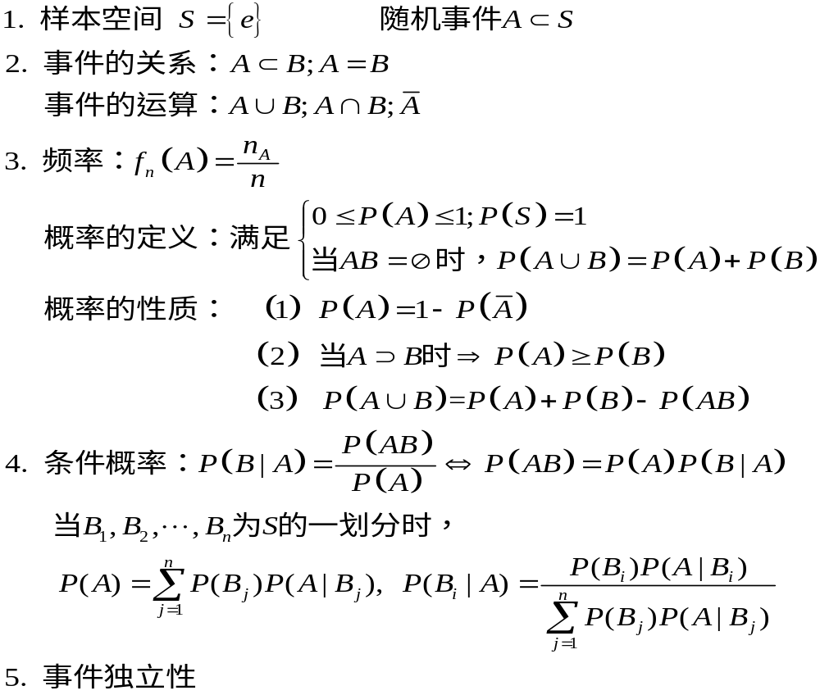
总结：

Slide 6
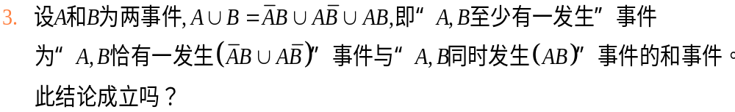
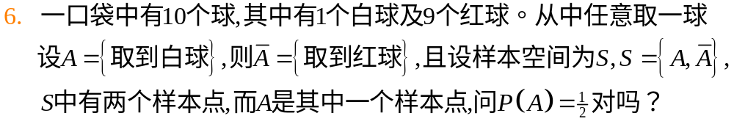
复习思考题
1.“事件A不发生，则A=Ф”,对吗？试举例证明之。
2. “两事件A和B为互不相容，即AB=Ф,则A和B互逆”，对吗？
反之成立吗？试举例说明之。
4. 甲、乙两人同时猜一谜，设A={甲猜中}，B={乙猜中}，
则A∪B={甲、乙两人至少有1人猜中}。若P(A)=0.7,P(B)=0.8,
则“P(A∪B)=0.7+0.8=1.5”对吗？
5. 满足什么条件的试验问题称为古典概型问题？几何概型呢？

Slide 7
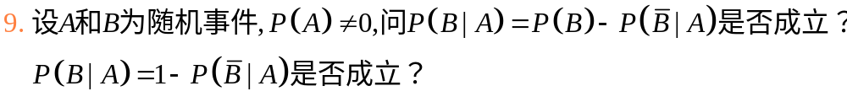
7.设A和B为两随机事件，试举例说明P(AB)和P(B|A)表示不同的意义。
8.什么条件下称两事件A和B相互独立？
什么条件下称n个事件A₁,A₂,…,A_{n}相互独立？两两独立呢？
11.设A和B为两事件，且P(A)≠0,P(B)≠0,问A和B相互独立、A和B互不相容能否同时成立？ 试举例说明之。
12.设A和B为两事件，且P(A)=a,P(B)=b,问：
(1) 当A和B独立时,P(A∪B)为何值？
(2) 当A和B互不相容时, P(A∪B)为何值？

Slide 8
13.当满足什么条件时称事件组A₁,A₂,…,A_{n}为样为本空间
的一个划分？
14.设A,B,C为三随机事件,且P(C)≠0,
问P(A∪B|C)=P(A|C)+P(B|C)－P(AB|C)是否成立？
若成立，与概率的加法公式比较之。

Slide 9



练习
A
1.下列各式中正确的有（ ）.
（A）、A∪B =（A-AB）∪B
（B）、若A∪C=B∪C则A=B
（C）、若P（A）≥P（B）则A
B
2.若事件A和B互斥，且P（A）≠0，P（B）≠0，则（ ）.
（A） 和 互斥
C
（B） 和 不互斥
（C）P（A-B）=P（A）
（D）P（A-B）=P（A）-P（B）

Slide 10
3.若当事件A和B同时发生时，事件C必发生，则（ ）.
（A）P（C）≤P（A）+P（B）-1
（B）P（C）≥P（A）+P（B）-1
（C）P（C）=P（AB）
（D）P（C）=P（A+B）
B

Slide 11
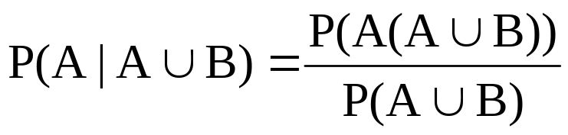
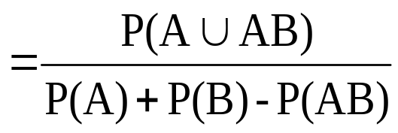
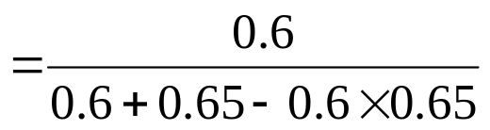

4.甲乙两人独立地对同一目标射击一次，其命中率分别为
0.6和0.65，现已知目标被命中，求甲命中目标的概率.
解
A =（甲命中） B =（乙命中），

Slide 12
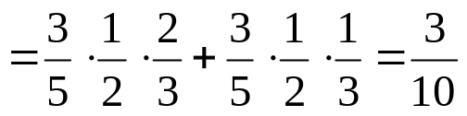
5.甲、乙、丙有球为甲：3白2红、乙：全红、丙：红白各半，
三人各随意拿出一球，然后甲从取出的球中随意取回一个，
求甲的红球数增加的概率.
设A_{1,2,3}分别为甲、乙、丙取出红球，B为甲取回红球
解

Slide 13
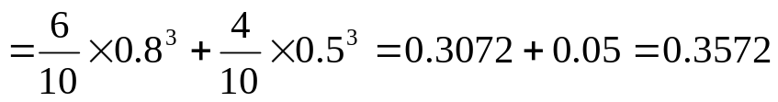
6.一个枪室里有10支枪，其中6支经过校正，命中率可达0.8，
另外4支尚未校正，命中率仅为0.5.
（1）从枪室里任取一支枪，独立射击三次.
求三次均命中目标的概率；
（2）从枪室里任取一支枪，射击一次，然后放回，
如此连续三次，结果三次均命中目标，
求取出的三支枪中有二支是校正过的概率.
（1）设A =（三次均命中） B=（取到须校正的枪）
解

Slide 14
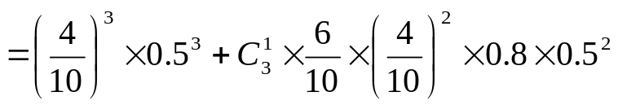
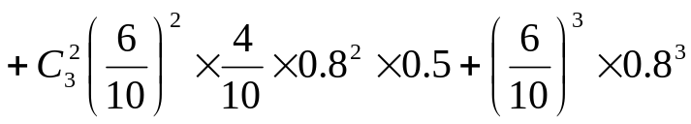
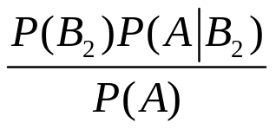
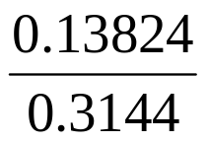

（2）设A =（三次命中） B_{i}=（取到i只经过校对的枪）i=0,1,2,3
=0.008+0.0576+0.13824+0.1106=0.3144
=
=0.4397

Slide 15
补充：贝努里概型
独立随机试验
n次相互独立试验
贝努里试验
n重贝努里试验

Slide 16

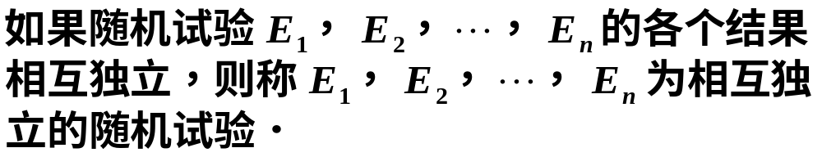
一、独立随机试验
二、n次相互独立试验

Slide 17
三、n 次相互独立试验的例子
掷 n 次硬币，可看作是 n 次独立试验；
在一批产品中有放回地抽取n件产品进行检验，可看作是 n 次独立试验；
观察 n 个元件的使用寿命，可看作是 n 次独立试验．

Slide 18
例 三门火炮向同一目标射击，设三门火炮击中目标的概率分别为0.3，0.6，0.8．若有一门火炮击中目标，目标被摧毁的概率为0.2；若两门火炮击中目标，目标被摧毁的概率为0.6；若三门火炮击中目标，目标被摧毁的概率为0.9. 试求目标被摧毁的概率．
解：设 B ={ 目标被摧毁 }

Slide 19
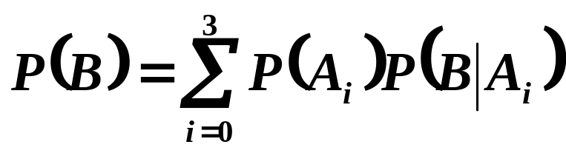
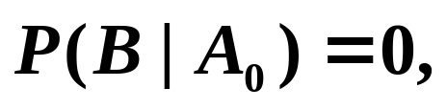
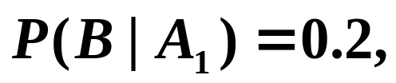
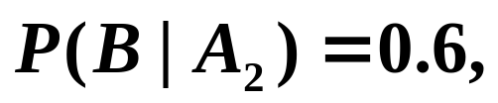
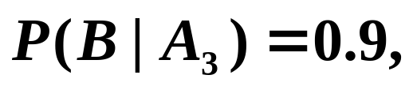
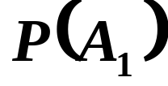

由全概率公式，得
由题意知

Slide 20
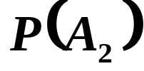

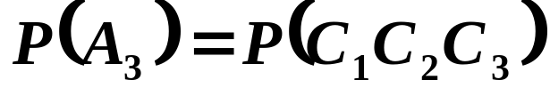
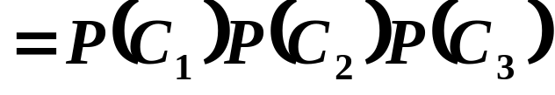



所以

Slide 21
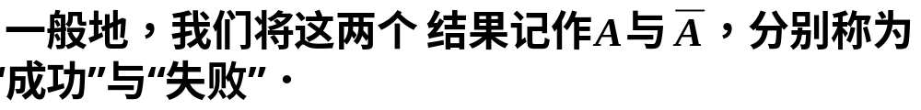
四、贝努里试验
如果随机试验 E 只有两个结果，则称 E 为贝努里试验．
例 掷一枚硬币，只有“出现正面”与“出现反面两种结果，因此“掷一枚硬币”可看作是一次贝努里试验．
例 掷一颗骰子，有六种结果．但如果我们只关心 “出现六点”与“不出现六点”这两种情况，故“掷一颗骰子”也可以看作是贝努里试验。

Slide 22
五、n重贝努里试验
若独立重复地进行n次贝努里试验，这里“重复”是指每次试验中事件 A 发生的概率（即每次试中“成功”的概率）不变，则该试验为 n 重贝努里试验．
例 掷n次硬币，可看作是一 n 重贝努里试验．
例 掷 n 颗骰子，如果我们对每颗骰子只关心“出现 六点”与“不出现六点”这两种情况，故“掷 n 颗骰子”也可以看作是一 n 重贝努里试验．

Slide 23

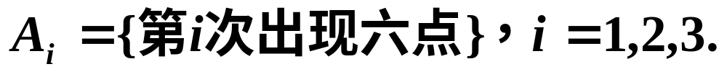
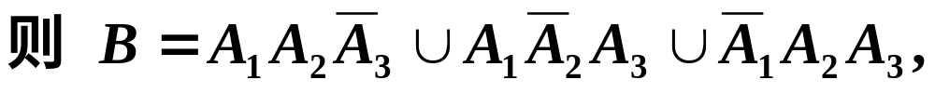
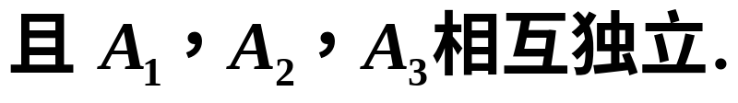
六、n重贝努里试验中成功恰好出现k次的概率
例
掷一颗骰子3 次，求六点恰好出现两次的概率。
解
所以，

Slide 24
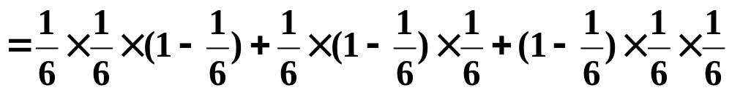
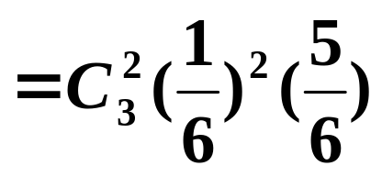
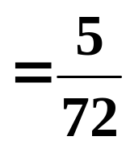

Slide 25
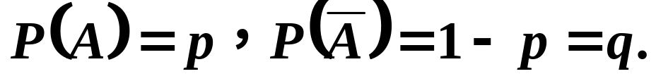
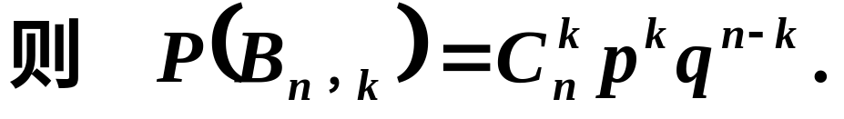
一般地：
设在 n 重贝努里试验中，
该公式的证明留给同学们思考，下一章还会讨论。

Slide 26
例 某病的自然痊愈率为0.25，某医生为检验某种新药是否有效，他事先制定了一个决策规则：把这药给10个病人服用，如果这10个病人中至少有4个人痊愈，则认为新药有效；反之，则认为新药无效．
求 ⑴ 新药有效，并且把痊愈率提高到 0.35，但通 过试验却被否定的概率．
⑵ 新药完全无效，但通过试验却被判为有效的概率．

Slide 27

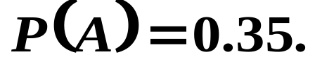
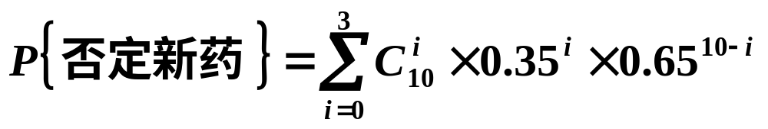

解 给10个病人服药可看作是一10重贝努里试验．
⑴ 若新药有效，则此时若否定新药，只有在试验中
不到4人痊愈．因此

Slide 28
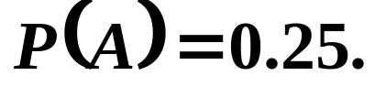
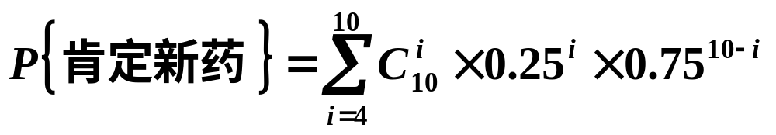
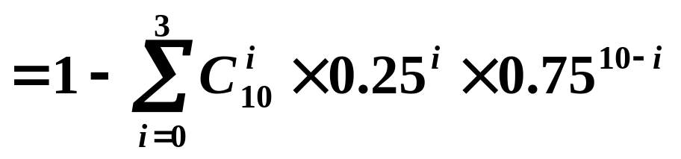

⑵ 由于新药无效，则
此时若肯定新药，只有在试验中至少有4人痊愈．
因此

Slide 29
部分习题解答
解: 以 0 表示产品不合格, 1 表示产品合格，则
P₂₄ 1（3）
0
1
0
1
0
1
0
1
0
1
0
1
0
1
0
1
0
1
0
1
0
1
S={ 00, 0100, 0101, 0110, 0111, 100, 1010, 1011, 1100, 1101, 1110, 1111 }

Slide 30
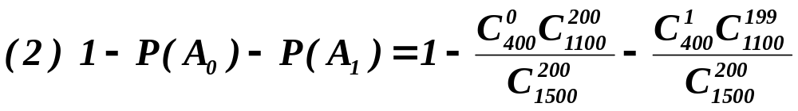
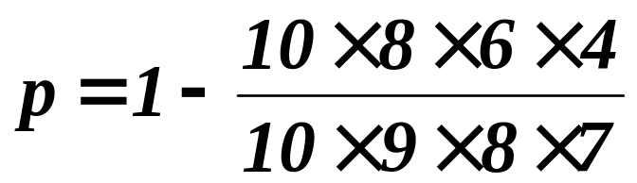
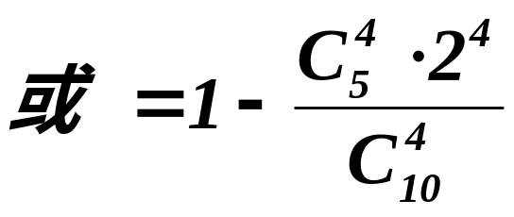
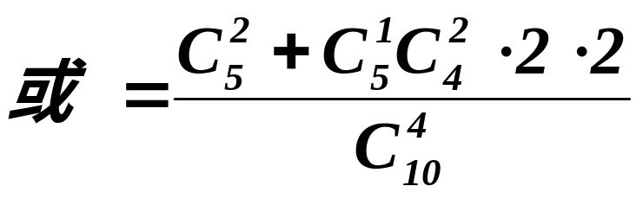
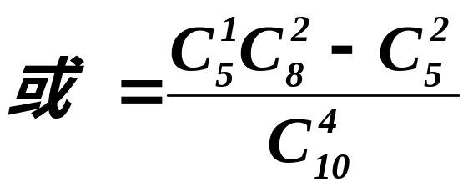
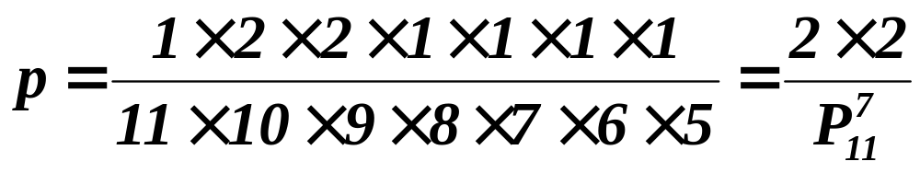
P₂₅ 8 解：设 A_{i} 表示恰有i 件次品, i= 0, 1, 2, …, 400.
P₂₅ 9 解：
P₂₅ 10 解：

Slide 31
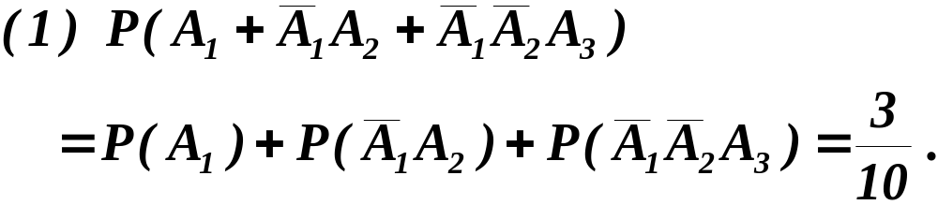
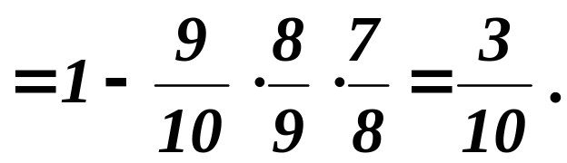
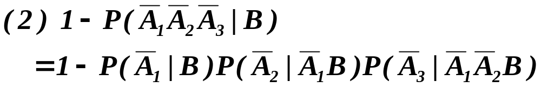
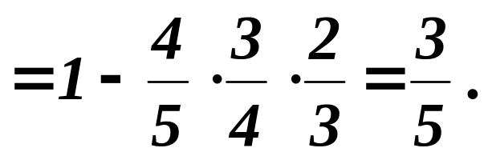
P26 18 解：设 A_{i} 表示他第 i 次拨号接通电话，i= 1, 2, 3. B 表示最后一个数是奇数。

Slide 32

P₂₆ 19 解（1）以A₁ 表示第一 次从甲袋中取到白球，A₂ 表示第 二次从乙袋中取到白球，则所求概率为
（2）以 A_{i} 表示从第一 盒中取到 i 只白球，i=0,1,2. B 表示从第 二盒中取到白球，则所求概率为

Slide 33


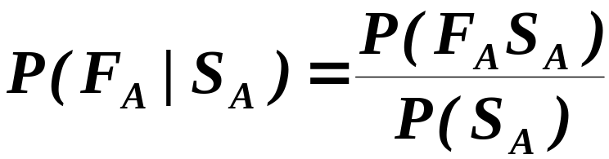
P₂₆ 21 解 以 A 表示所选人为男性，B 表示所选人为色盲患者，则所求概率为
P₂₆ 23 解 以 F_{i} 表示原发信息为 i ，S_{i} 表示收到信息为 i ，i=A,B , 则所求概率为

Slide 34
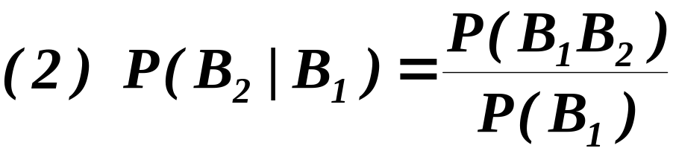
P₂₆ 24 解 以 A_{i} 表示挑中第 i 箱，i=1,2. 以 B_{i} 表示第 i 次取到一等品，i=1,2. 则所求概率为

